Slide 1
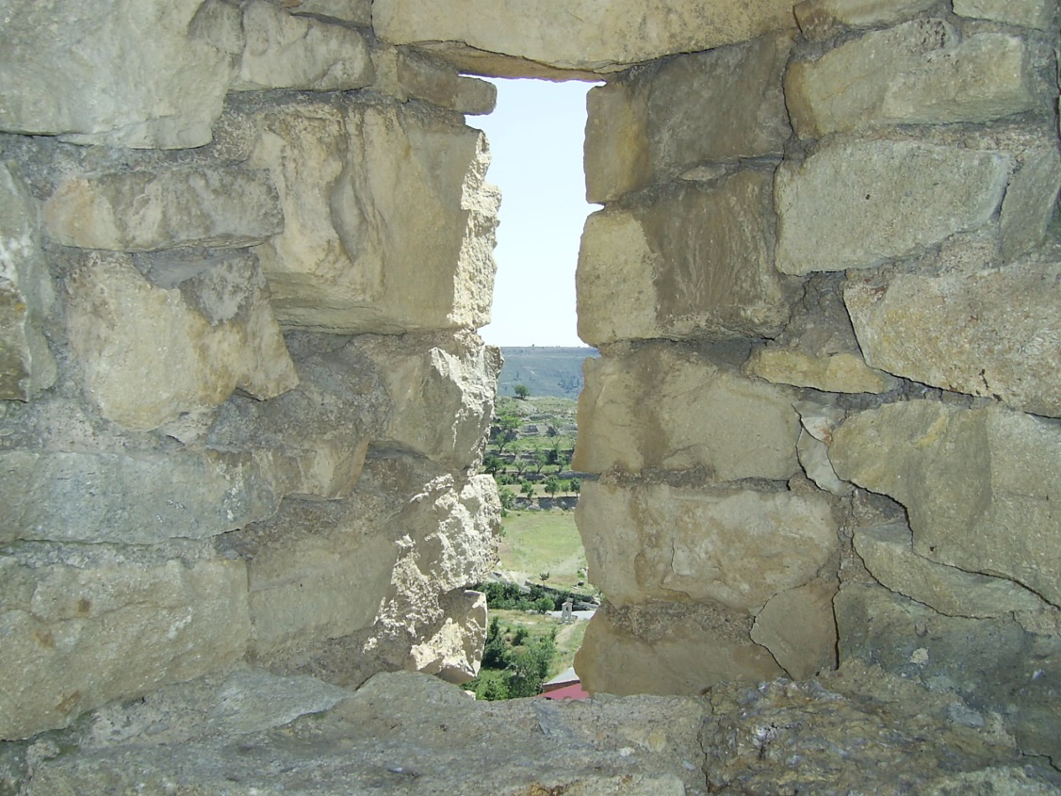
Der (kleine) Prophet Maleachi
Notes:
Einleitung:
Vielen Dank für die Einladung
Mein Anliegen wäre: Gottes Reden durch sein Wort an uns zu verstehen, seine Botschaft zu hören und Raum zu lassen für die notwendigen Veränderungen.
Gottes Wort ist nicht in erster Linie INFORMATION, sondern TRANSFORMATION.
In diesem Sinne ist es mir ein Anliegen, zu entdecken, wo sein Licht in unser Leben fällt. 2 Tim 3:16+17
Mich hat einiges in der Vorbereitung angesprochen…und ich hoffe, es auch etwas wertvolles für Euch dabei.
Ich werde immer mal wieder etwas über den Bibeltext selber sagen;
mein Schwerpunkt ist allerdings die Frage: Was machen wir damit?
Austeilen der Mindmap mit den Vorbemerkungen….
Theologische Herausforderungen: Dinge, die wir nicht verstehen- geht mir auch so- aber genug, die wir verstehen und diese sind dann unsere
Persönlichen Herausforderungen: Was machen wir konkret damit?

Slide 2
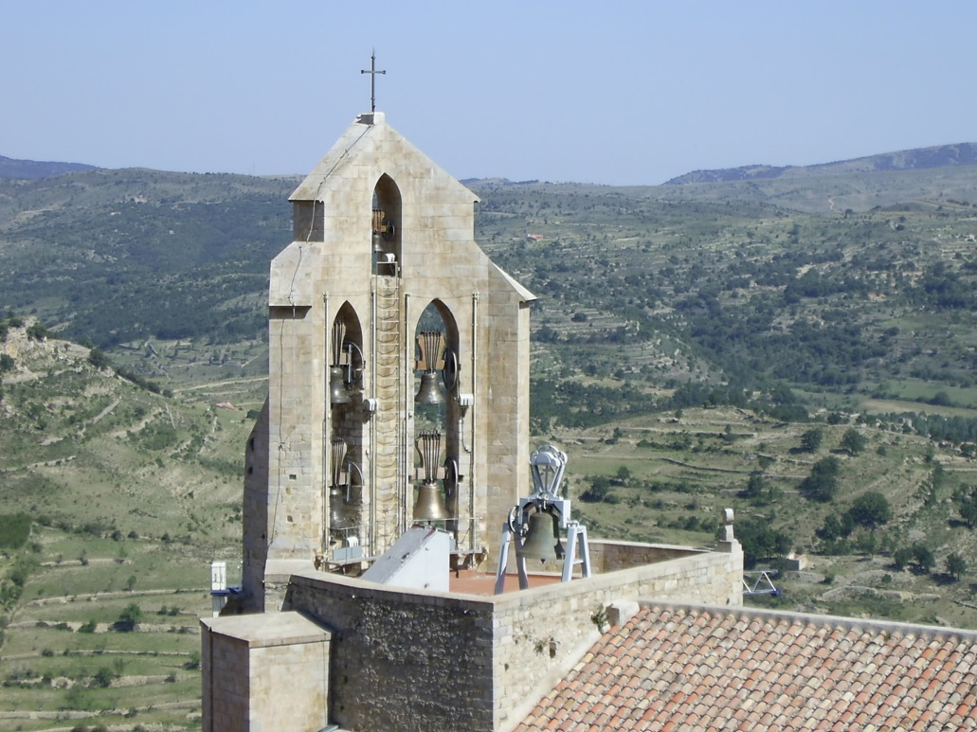
Überblick
Vorbemerkungen
Zeitgeschichte
Namensbedeutung
Anlass und Zweck
Gliederung/Inhalte
Zentrale Wahrheiten
Persönliche Herausforderung
Anwendungen
Notes:
Bevor wir zu dem persönlichen Zugang und den eigenen Herausforderungen des Buches kommen, würde ich gerne zu einem kleinen Überblick über das Buch mit euch starten.
Im Buch Esra und Nehemia (5 Jhrdt. vor Christus) erfahren wir, wie der Tempel und die Stadtmauer von Jerusalem wieder aufgebaut werden. Mit der Freude an der äußerlichen Erneuerung ging auch eine innere Freude und Neuausrichtung im Glauben einher.
Neue Begeisterung an Gottes Versprechen und Freude an seinen guten Ratschlägen, wie ein Leben gelingen kann, ließen das Volk feiern und ihren Bund mit Gott erneuern.
Doch leider hielt diese Begeisterung nicht lange.
Die Situation, in die Maleachi hineinspricht ist die: Das Volk ist nach der beschriebenen Erweckung wieder in eine Art geistliche Gleichgültigkeit abgedriftet.
Vieles, von dem, was Ihnen theoretisch klar war, lebten sie nicht. (wie bei uns- oder?)
Nicht Wissen scheint weniger unser Problem, als dass es uns nicht gelingt, unsere Überzeugungen zu leben- oder?
Die Aufgabe Maleachis besteht nun darin, das Volk für Gott und sein Anliegen zurückzugewinnen.
Bei all dem, was vorgefallen ist, beginnt Maleachi mit der Feststellung der Liebe Gottes! V. 2
Dann zeigt er hauptsächlich auf, welchem Missverständnis sie aufsitzen: Sie glauben, die könnten Ihre Frömmigkeit nach eigenen Vorstellungen leben, ohne Gott darin wirklich ernst zu nehmen… Wir kommen bei den persönlichen Herausforderungen noch mal drauf zurück.
Gott hatte ja im Laufe der Geschichte immer wieder Boten gesandt, doch das Volk hat selten gut darauf reagiert.
Auch da werden wir uns mal persönlich fragen: Wo hat Gott dich schon angesprochen und mich auch…wie war denn unsere Reaktion?
Anwendung 1: Gott gebraucht Menschen, die sein Volk- Menschen, die er liebt, wieder in die Spur bringen soll.
Welche Menschen gebraucht Gott oder hat Gott gebraucht, um dir Dinge klar zu machen oder dir konkrete Hilfestellung zu geben.
Menschen und Beziehungen in deinem Leben – siehe Extrafolie
Dieser Zustand der Gleichgültigkeit des Volkes Gott gegenüber war mittlerweile so fortgeschritten, dass sie sich ihrer Sündhaftigkeit nicht mal bewusst waren.
Wie Ahnungslose reagieren sie auf die Konfrontation des Propheten: Wie bitte? Was. EXTRAFOLIE: DIE 8 Fragen des Volkes!
Das ist auch etwas besonderes an dem Buch Maleachi. Es ist z.T. wie ein Gespräch aufgebaut. Frage und Antwort… wir sind eine Art Zuhörer des Gespräches zwischen Gott und seinem Volk und merken sehr bald, dass es in unserem Leben vielleicht ähnliche Baustellen gibt.
Gottes Anliegen durch Maleachi ist: Sie aus dieser geistlichen Stagnation und Gleichgültigkeit herauszurufen, um wieder den vollen Segen Gottes zu erleben.
Maleachi betont die Größe und Souveränität Gottes und zeigt auf, dass es sich lohnt diesem Gott zu gehorchen: 3: 18 Da gibt es einen Unterschied…
Es wird einen Tag geben, an dem sich sichtbar zeigen wird, was es für einen Unterschied macht für und mit Gott gelebt zu haben oder nach eigenen Vorstellungen, ohne auf Gottes Anliegen zu hören.
Daher unser Arbeitstitel: Leben für die Sache Gottes!

Slide 3

Mein Umfeld:
„Lebenskunst heißt, die Umgebung zu suchen, von der man sich prägen lassen will.!“
Die Notwendigkeit guter Beziehungen.
Arbeitsblatt
Welche deiner Beziehungen solltest du…
…beginnen?
…beleben?
…berichtigen?
…beenden?

Slide 4
Die 8 Fragen des Volkes
Das „Gespräch“ Gottes mit seinem Volk
Worin hast du uns geliebt? 1:2
Womit haben wir deinen Namen verachtet? 1: 6
Womit haben wir dich verunreinigt? 1: 7
Warum? (Keine Annahme der Opfer) 2:14
Womit haben wir Ihn ermüdet? 2: 17
Worin sollen wir umkehren? 3:7
Worin haben wir dich beraubt? 3:8
Was haben wir miteinander wider dich beredet? 3:13

Slide 5

Zeitgeschichte
Nachexilischer Prophet um 430 v. Chr.
Persische Herrschaft – Artaxerxes I
  Nehemia dient ihm als Mundschenk
Tempel wieder aufgebaut
Opferdienst eingerichtet
Geistliche Situation geprägt von Gleichgültigkeit
Moralische und religiöse Probleme
Notes:
722 v. Chr. Nordreich in die assyrische Gefangenschaft
586 v. Chr. Das Südreich in die babylonische Gefangenschaft (Daniel und seine Freunde)
Kyrus, der persische König besiegt Babylon und ein Teil kehrt unter Serrubabel (Stadthalter und Nackomme Davids) zurück nach Israel und speziell Jerusalem
Unter Esra wird der Tempel wieder aufgebaut, unter Nehemia die Mauern in Jerusalem (innerhalb von 52 Tagen)
Im Zuge dieser Erneuerung ist auch ein geistlicher Aufbruch zu spüren. Neh 8. Folge: Sie feiern ein Fest, weil sie Gottes Botschaft verstanden hatten.
Auch der priesterliche Dienst beginnt wieder. Zunächst unglaublich, was sie für Opfer bringen und Buße tun, sich Gott neu weihen und Ihr Gehorsamsversprechen erneuern …aber schon bald lässt das nach. Ab Nehemia 9 nachzulesen
Maleachi ist ein Aufruf zur Buße von lauer und leerer Religion und ein Wegweiser zurück zu echtem ausdauerndem Glauben, an den Gott, der sich nicht ändert. Der Dinge klar anspricht und Gelegenheit gibt, wieder in die richtige Spur zu kommen.

Slide 6
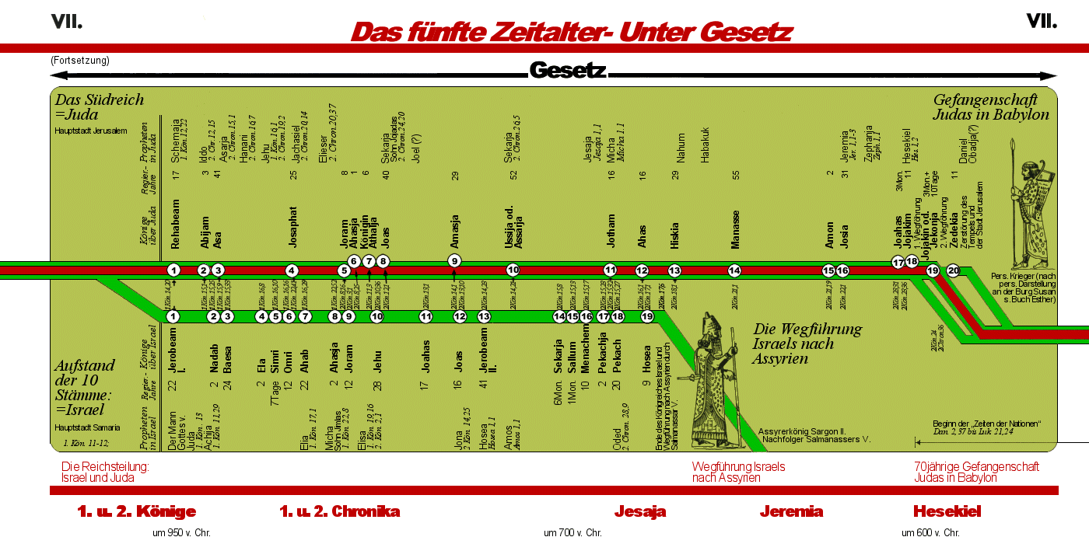
Der geschichtliche Überblick

Slide 7

Fortsetzung: geschichtlicher Überblick

Slide 8
Anlass und Zweck
Aufzeigen der geistlichen Situation
  Wachrütteln!!!
  Missstände im Tempel
  Missstände in der geistlichen Leitung/Verantwortung
  Moralische Verfehlungen
  Geistliche Gleichgültigkeit
Aufruf zur Buße
Gerichtsandrohung Gottes
Notes:
Noch mal das Anliegen Gottes: Dem Volk die Dinge aufzuzeigen und sie zurückgewinnen.
Dazu spricht er konkret die Problemfelder an. Macht nicht so weiter….
Segen/Fluch
Sie erleben den persönlichen Niedergang aber bringen ihn nicht in Bezug zu ihrer Untreue Gott gegenüber.
Zitat: Rabbi Bunam (Losungen 17.02.2014)
Die größte Schuld des Menschen sind nicht seine Sünden, die er begeht- die Versuchung ist mächtig und seine Kraft gering!
Die große Schuld des Menschen ist, dass er in jedem Augenblick die Umkehr tun kann und nicht tut.

Slide 9

Zitat: Rabbi Bunam (19. Jahrhundert, russ. Oberrabbiner)
„Die größte Schuld des Menschen sind nicht seine Sünden, die er begeht- die Versuchung ist mächtig und seine Kraft gering!
Die große Schuld des Menschen ist, dass er in jedem Augenblick die Umkehr tun kann und nicht tut.“

Slide 10
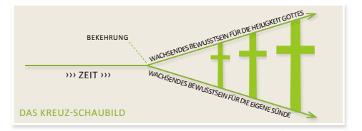
Im Glauben wachsen
Das Evangelium verändert unser Herz und Denken ebenso wie unsere Herangehensweise in unserem Alltag.
Das Evangelium der Gnade muss die Mitte unseres Lebens bleiben.

Slide 11
Phil 1: 27 würdig des Evangeliums leben
Wahrheiten des Evangeliums
Das Evangelium selbst
Röm 5: 1
- Frieden mit Gott
Röm 8: 1
- Keine Verdammnis
Röm 8: 32
Bereitstellung von allem,
was wir zur Heiligung brauchen
* tägliches Vertrauen
* Gottes Fürsorge
Eph 4: 32
Eph 4:23
Zur Erneuerung unseres Denkens
Durchdringt unser Verhalten
Vom EVANGELIUM der GNADE leben.

Slide 12
Unterschied: Gesetz und Gnade
 | GESETZ | GNADE
Veränderung | Durch Verhalten | Durch die Kraft Gottes
Sünde | Fokus auf Versagen- führt zur Versklavung | Fokus auf Christus- zeigt die eigene Unfähigkeit
Gebote | Handlungsanweisungen, leistungsorientiert | Prinzipien, die unser Denken auf JC richten
Subjekt der Frömmigkeit | ICH und mein Handeln | Jesu Werk in mir
Motiv | Liebe erarbeiten | Als Geliebte leben
Lebensstil | Unruhe, getrieben sein | Ruhe, berufen sein
Verhalten | Wahrheit ohne Gnade | Voller Gnade und voller Wahrheit

Slide 13
Gliederung / Inhalte
Gottes Liebe zu seinem Volk Kap 1:1-5
  Wir haben Beweise von Gottes Liebe, die es damals noch nicht gab. Daher haben wir noch mehr Grund, uns an seiner Liebe zu freuen.
Gottes Tadel an sein Volk Kap 1:6-2:16
  Unheilige Opfer 1: 6-14
  Unheiliges Verhalten der Priester 2: 1-9
  Unheiliges Verhalten des Volkes 2: 10-16
Gottes Ermahnung Kap 2:17 - 3:24
  Das kommende Gericht 2: 17 - 3:6
  Der Ruf zur Buße 3: 7-15
  Der Tag des Herrn 3: 16-24
400 Jahre schweigt Gott, bis der erwähnte Prophet (Joh. d. Täufer) auftritt.

Slide 14
Kapitel 1
Die Last Gottes 1:1
  Was ist deine Last für das Reich Gottes?
Gottes Liebe und Erwählung 1: 2-5
Botschaft Gottes gegenüber den 1: 6-9 geistlich Verantwortlichen
  Feststellung des Problems:
    Missachtung/Geringschätzung von Gottes Anweisungen
Konsequenz des falschen Verhaltens 1: 10-14
  Besser gar NICHT als SO (wie jetzt)
  Versprechen halten….
Notes:
Vorgehensweise: Arbeiten am Text und am eigenen Leben. Was wird im Groben angesprochen- was hat es evtl. mit mir zu tun.
Die Aufgabe von Maleachi ist es, die Übel und Missstände der Gemeinde damals vor Augen zu führen. Müssen wir uns evtl. den Schuh hin und wieder anziehen? Beratungsresistent- blind für eigenes Versagen? Eines der wichtigsten Kennzeichen geistlicher Reife ist die Fähigkeit, Ermahnung und Tadel anzunehmen. Die Art und Weise, wie wir darauf reagieren, dass uns Fehler aufgezeigt werden, ist ein Gradmesser dafür, wie tief und real unsere Beziehung mit dem Herrn ist. Apg 6: sie verteidigen sich nicht, sondern suchen Lösungen, für das Wohl der Gemeinde. Positiv zu reagieren, wenn wir die Stimme Gottes in unangenehmen Kommentaren hören, ist ein Zeichen echter Reife.
Gemeinden können mit der Kritik zu schnell sein, aber Menschen können auch mit dem Hören zu langsam sein.
Ein Geist der Liebe und der Demut ist für die richtige Balance bei uns allen nötig, damit das Werk Gottes Fortschritte macht.
Und hier gilt ein generelles Prinzip der Bibel: Voller Gnade und voller Wahrheit. Joh 1: 14 Gnade öffnet aber erst die Tür für Wahrheit.
Also, nun zum Text selbst: Der Text beginnt mit der Bezeichnung Last des Herrn- Der Begriff hat eine vielfältige Bedeutung – EXTRAFOLIE
Aber bringt uns zu einer grundsätzlichen Frage oder mehreren:
Was denkst du, ist Gottes Absicht für unser Leben? Welche Botschaft soll uns grundsätzlich erreichen?
Und andererseits: Was ist deine Last/ dein Anliegen für das Reich Gottes? Wenn Geld und Zeit keine Rolle spielen würden, was würdest du am Liebsten tun?
Worunter leidest du in dieser Welt? Was macht dich unruhig? Wo schlägt dein Herz? Was ist dir wichtig? Wofür würdest du gerne einstehen? Wenn du eine Sache in deiner Gemeinde verändern könntest- was wäre es?
Wenn hier Gott überhaupt nicht vorkommt, sollten wir kaum über eine Leidenschaft für die Sache Jesu sprechen!
Gottes Liebe und Erwählung.
Die Botschaft, dass Gott uns wirklich liebt, ist eigentlich die beste Botschaft überhaupt. Gott hat unmissverständlich klar gemacht, dass er dich liebt . Joh 15: 13 Ist sie jemals persönlich bei dir angekommen? Sie ist nicht nur Kern der Botschaft, die wir weitergeben sollen, sondern meint mich persönlich. Es ist das, was den leeren Seelen von Menschen echte innere Befriedigung gibt.
Hier kommen wir mit der Formulierung vielleicht nicht ganz klar- weil es uns so willkürlich scheint. Den ja- den nicht! Ätsch!!! Aber das meint es nicht! Grundsätzlich ist die hebr. Sprache eine Bildersprache, das Griechische auch noch mehr als unser steriles Deutsch.
Die Liebeswahl, die hier angesprochen wird, meint in erster Linie die Wahl für etwas, was automatisch und gelichzeitig die Abgrenzung gegenüber anderen Dingen zur Folge hat. Wenn du dich für ein Auto entscheidest, ist es gleichzeitig eine Entscheidung gegen all die anderen. Theologisch wird diese Stelle noch mal in Röm 9: 10 ff aufgenommen und genauer besprochen, was es meint und bedeutet. (bis Vers 14 lesen)
Grundsätzlich finden wir diese Ausdrucksweise öfter und auch bei Jesus. Lk 14: 26: Im Sinne von Prioritäten- jemand an die zweite Stelle setzen. Mt 6: 24 Unmöglichkeit beides gleichzeitig mit Priorität zu tun. Entweder oder. Wir können nicht zwei völlig entgegengesetzte Ziele gleichzeitig verfolgen. Deswegen sind wir ebenso immer wieder herausgefordert guet Entscheidungen zu treffen. Was ist hier klar für die damaligen Leute kommuniziert? Ich habe dich erwählt. Meine Wahl ist auf dich gefallen…
Gott legt sein Focus auf Dich! Wie ist deine Reaktion. Lass uns doch nicht ständig über andere sprechen. Wie siehts aus? Wie entscheidest du dich, konkret?
Andere sind genauso gut und schlecht wie wir. Es gibt nichts, was uns vor Gott auszeichnen würde. Dennoch wählt er uns! Sonst sind wir doch auch nicht so uneigennützig und freuen uns, wenn wir das größte Geschenk bekommen…
Jakob war vor seiner echten Gottesbegegnung auch eher ein zwielichtiger Typ. Geschickter Betrüger und Gott lies sich dennoch auf ihn ein.
Botschaft Gottes gegenüber den geistlich Verantwortlichen:
Zunächst stellt Maleachi das Problem fest. Ihr missachtet/ignoriert Gottes Anweisungen. Ihr setzt euch einfach über das hinweg, was Gott klar gemacht hat. Ihr glaubt in der Position zu sein, Frömmigkeit nach eigenem Maßstab definieren zu können. Falsch! Oft ist in der Bibel von gesetz-losen die Rede. Meint es immer in unserem Sinne Ungläubige? Zunächst im engeren Sinne bezeichnet es die, die sich von den Vorgaben Gottes einfach mal losgelöst haben- Gesetz- los. Sie tun so, als ob es keine Vorgaben gibt. Aber die Bibel macht klar: Fehlanzeige! Gott hat sich klar ausgedrückt (in ganz wesentlichen Dingen), da muss man kein Griechisch können, um es zu verstehen. Der Text zeigt, wie an vielen anderen Stellen, dass sie sich dieser Fehlhaltung nicht mal bewusst sind! Er fragt sie einfach: Wo kommt eure Achtung mir gegenüber zum Ausdruck?
Wenn es tatsächlich darum geht, dass wir etwas zum Lobpreis seiner Herrlichkeit sein sollen Eph 1: 12- wie und wo wird es konkret deutlich? Wie machst du deine Wertschätzung Gott gegenüber deutlich? Wie verherrlicht man Gott? Wie sieht das konkret aus?
An einem konkreten Beispiel macht Maleachi das Fehlverhalten deutlich. Man opfert Gott Dinge, die man für sich selbst nicht will. Opfern bedeutet etwas aufzugeben, was uns etwas wert ist, um damit unsere Hingabe an Gott auszudrücken. Nimm doch mal den Inhalt unseres Abfalleimers und mach ein Geschenk draus! Dies war die Einstellung der Leute, aus den schäbigen Resten des Lebens Gott ein Geschenk zu machen.
Wo passiert mir das? Wir haben vorhin mal den Begriff: Reste- Theologie verwendet. Wo gebe ich Gott nur Dinge, die irgendwie übrig bleiben und oft bleibt auch nix übrig.
Rest meines Geldes? Rest meiner Zeit? Rest meiner Aufmerksamkeit? Wir singen: Das Höchste meines Lebens und meinen was genau? Was verstehen wir unter dem bekannten Vers Mt 6: 33 trachtet zuerst?
Vers 10-14: Konsequenz des falschen Verhaltens:
Weniger Worte- mehr Wahrheit. Der Text spricht am Ende des Kapitels von leeren Versprechen von einem freiwilligen Gelübte. Wie siehst aus? Lieder? Jesus, ich will….? Was davon soll Gott ernst nehmen, was nicht? Wozu stehst du, wozu nicht? Weniger Worte- mehr Wahrheit Pred 5: 1 ff
Amos 5: 21 ff / Mt 15: 8 / Jes 1: 13 Welche Versprechen habe ich Gott bisher gegeben und welche warten eigentlich noch auf Einlösung?
Die Priester hätten das unterbinden müssen- nicht einfach laufen lassen…. Sie hätten es ansprechen müssen…Wo müssen wir Dinge ansprechen? Hier wird es wiedermal konkret, ob Gott uns gebrauchen kann?
Also- kurze Stille: Was machst du jetzt damit? Sind dir Dinge bewusst geworden? Womit muss ich unbedingt aufhören? Bzw, Dinge wieder in die richtige Spur bringen? Jetzt kann man geplättet sein von der Anklage. Oder sich einfach wieder neu an der Gnade Gottes freuen! Seine Gnade öffnet die Tür für die Wahrheit!
Psalm 139: 23+24

Slide 15
Die „Last“ des Herrn
Allgemein gebräuchliches Wort für eine prophetische Botschaft Gottes an sein Volk.
Bedeutungsvielfalt des Begriffs: „Last“
  Last, die ein Esel trägt 2 Mo 23: 5
  Was den Körper oder Geist belastet Zef 3: 18
  Last der Verantwortung 4 Mo 11: 17
  Für Gottes (schweres) Gericht Jes 1: 14
  Für Leid und Gebundenheit Ps 81: 7 / 55: 23
  Für das Gesetz Christi Mt 11:30 / Lk 11: 46
  Für die Not der Menschen allgemein Gal 6: 2
  Unterdrückung durch die Besatzungsmacht Jes 10: 27

Slide 16
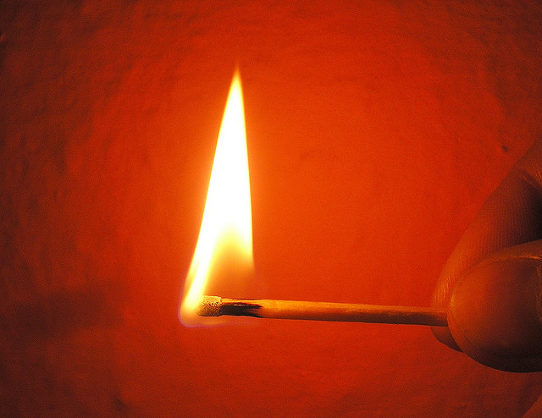
Augustin- der Kirchenvater
„In dir muss brennen, worin du andere entzünden willst.“

Slide 17
Definition
Leidenschaft /(Wikipedia)
  Leidenschaft (gesteigert, aber als Begriff abkommend: Inbrunst) ist eine das Gemüt völlig ergreifende Emotion. Sie umfasst Formen der Liebe und des Hasses, wird aber auch für religiösen, moralischen oder politischen Enthusiasmus benutzt und beschreibt die intensive Verfolgung von Zielen von beispielsweise Kunstliebhabern, Sammlern oder von Tierfreunden.
  Synonyme: Begeisterung, Enthusiasmus, starkes Interesse, „Feuer“, Passion, Hingabe, sehnliches Wünschen…

Slide 18
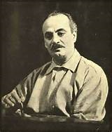
Unter der Oberfläche
Um das Herz und den Verstand eines anderen Menschen zu verstehen, schaue nicht darauf, was er erreicht hat, sondern wonach er sich sehnt.
    Khalil Gibran (arabischer Schriftsteller)

Slide 19
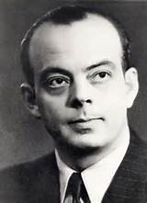
Sehnsucht kommunizieren
„Wenn du ein Schiff bauen willst, so trommle nicht Leute zusammen, um Holz zu beschaffen, Werkzeuge vorzubereiten, Aufgaben zu vergeben und die Arbeit einzuteilen, sondern lehre sie die Sehnsucht nach dem weiten endlosen Meer.“
    Antoine Saint Exupéry

Slide 20
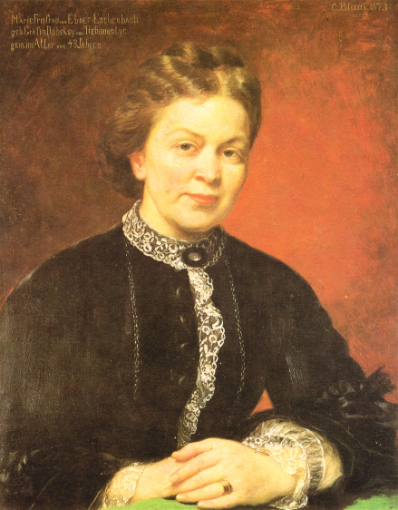
Bedauernswert
„Nicht die sind zu bedauern, deren Sehnsüchte nicht in Erfüllung gehen, sondern diejenigen, die keine mehr haben.“
    Marie von Ebner- Eschenbach (österreichische Schriftstellerin)

Slide 21
Sehnsucht/Leidenschaft Gottes
Lk 22: 15
  „Mich hat herzlich verlangt“
  „mit Sehnsucht habe ich mich gesehnt“
  „epithymeo“: sein Begehren auf etwas richten
    Verlangen im positiven Sinn
    Im Gegensatz zu Lust, Begierde (Mt 5: 28/ Jak 4: 2/ Eph 4: 22)
Notes:
Römer 12: 8:11 / 2 Kor 7: 11 ff 7 2 Kor. 8: 7 +16

Slide 22
Einige Bibelstellen
Psalm 145: 18 + 19 ER erfüllt das Begehren…
Psalm 42: lechzt meine Seele nach dir…
Psalm 119: 174 Ich habe Verlangen nach deinem Heil…
Spr 10: 3 Das Verlangen lässt der Herr nicht…
Jer 29: 13 Ja, ihr werdet mich suchen und finden, wenn ihr von ganzem Herzen nach mir verlangen werdet…
Ps 37: 4 Habe deine Lust am Herrn, so wird er dir geben, was dein Herz begehrt…
Ps 143: 6 Meine Seele verlangt nach dir…
Phil 2: 26 (Epaphroditus) Verlangen nach euch..

Slide 23
Leidenschaft und Spiritulität
Geistliches Leben besteht doch auch darin, der Spur meiner eigenen Lebendigkeit zu folgen, meiner Leidenschaft für das Reich Gottes zu trauen, ihr auf den Grund zu gehen und mich von ihr in die Weite und in die Freiheit, in die Liebe und in die Lebendigkeit führen zu lassen.
Gottes Geist wohnt doch in uns, dem es um die Verherrlichung Jesu geht.
IHM RAUM GEBEN!!!!

Slide 24

Namensbedeutung
Maleachi = „Mein Bote“ oder „Bote des Herrn“
- Frühe jüdische Literatur: Pseudonym für Esra?
  2 Kor 5: 20 Botschafter an Christi Statt
  Aufgabe des Boten

Slide 25

Die Liebe Gottes
Ablehnung
  Falsches Gottesbild
  Negative Erfahrung
  Falsches theologisches Verständnis
  Begrenzte Sichtweise
  Eigenes Versagen

Slide 26
Kapitel 2
Anklage an die Priester
„beratungsresistent“
Folgen des Ungehorsams
Aufgabe nicht erfüllt – „Game over?“
Anklage an das Volk
Zusammengehörigkeit missachtet
Treulosigkeit
Folge: Gottesentfremdung
unangemessenes Klagen
verschobene Maßstäbe
fehlende ER-kenntnis
Notes:
Die Botschaft an die Priester aus Kapitel 1 war: Macht nicht einfach so weiter. Hier setzt Maleachi an und zeigt die Konsequenzen auf.
Gott würde reagieren, wenn sie es nicht tun.
„Wenn ihr nicht hört!“ – Beratungsresistenz als wesentlicher Anklagepunkt.
Gott macht klar: Ich kann das nicht einfach so laufen lassen- ich muss und werde eingreifen….in welcher Form?
Indem er zeigt, was wirklich der Realität entspricht. ..zur Zielscheibe des Spotts. Gott hasst Heuchelei und irgendwann wir dies für andere offensichtlich.
Gott würde sie entfernen. Gott drückt nicht ewig ein Auge zu. Er lässt sie nicht einfach in dieser Blindheit weitermachen. Er wird sie aus dem Programm nehmen, heißt es hier. Das hat nicht s mit ihrer Ewigkeit zu tun, aber mit ihrer Effektivität im Dienst. Arrogante und stolze Menschen haben Gott gegen sich: Jak : 4 Gott hat immer wieder Hochkaräter einfach ausrangiert. Skandale haben Fehlverhalten deutlich gemacht und es hat nicht nur den Leuten geschadet, sondern vor allem dem Reich Gottes. VERANTWORTUNG!
Evtl. Studie von Howard Hendricks einschieben: In Finishing Strong, Steven Ferrar.
Gott wird sie wegen dem negativen Einfluss auf andere Menschen richten- Unbrauchbarkeit im geistlichen Handeln, bedeutungsloser Dienst. Gott erwägt die Option sie für den Dienst auszurangieren.
Gott gibt ihnen die Chance zur Umkehr
Wenn Leute garn nicht hören, folgt mit Sicherheit das angedrohte Gericht -- 70 nach Christus, hat Gott dem ganzen Tempeldienst ein Ende gesetzt.
Fluch: Konsequenz eines schweren Vergehens: hier: Distanzieren vom Betroffenen – ihn der Bestrafung preisgeben, der vollen Konsequenz des falschen Verhaltens.
Die hebr. Wurzel (charam) bedeutet: absondern, ausschließen. Menschen sind dann von den Segnungen Gottes ausgeschlossen. Strafe Gottes für Unbussfertigkeit. Umso großartiger ist die Aussage im NT Gal 3: 13 vom Fluch des (Nichthalten) des Gesetzes befreit. Er, Jesus , nahm den Fluch auf sich!!! Neue Dimension
Gefahr der Unbrauchbarkeit. 2 : 1-4
Grundsätzlich will Gott seine Leute segnen, viele stehen sich jedoch immer wieder selbst im Weg. Auch wenn Konsequenzen zu tragen sind, hat doch Gott alles unter Kontrolle. Gott überseiht niemanden.
2: 5-9 Aufgabe der Leiter – welche Aufgabe hat Gott mir anvertraut? Wie treu nehme ich sie wahr? Du und ich, wir sollen Orientierung sein. Wo haben wir Leute evtl. auch auf die falsche Fährte geführt?
2: 10-17 das Problem der Untreue/Beeinflussung und wieder die fehlende Sündenerkenntnis.
Gott spricht 3 Dinge in ihrem Leben an:
Die falsche Haltung, die geforderte Hilfestellung zu sein und ein entsprechendes eigenes Verhalten.
3 Aspekte geistlicher Leiterschaft: Gott mit Ehrfurcht begegnen, gesunde biblische Lehre weitergeben, und ein geheiligtes Leben zu führen. Aufgabe ist es, dass Menschen sich von der Sünde abwenden und Gott zu wenden.
Der wahre Indikator für den Erfolg von Mission ist nicht die Zahl der Gottesdienstbesucher, sondern die Auswirkung …welche Art von Menschen aus unseren Gemeinden hervorgehen- Jesusleute?
Sie sollen geistliche Verantwortung übernehmen und haben darin versagt: Mt 23 und Lk 11: 52 Jesus macht deutlich, dass es nicht nur Konsequenzen für sie selbst hat, sondern auch für andere.
Nachdem Maleachi die geistlich Verantwortlichen angesprochen hat, spricht er nun die allgemeine Bevölkerung an. Bzgl. ihrer Untreue gegenüber Leuten aus dem eigenen Volk und anderen, als auch ihrer falschen Anklage Gott gegenüber: Er sei ihnen doch eigentlich was schuldig, dafür, dass sie Religion machen.
Sündhafte Einstellungen und Handlungen gegenüber unseren Brüdern und Schwestern in Christus lichten unsere Reihen schneller und effektiver als Feuer im Untergeschoss. Nichts trübt die Gegenwart des Geistes so sehr wie Bitterkeit gegenüber Glaubensgeschwistern.
Dann das Thema Mischehen: nicht gegen kulturelle Unterschiede aber gegen Verbindungen, die uns von Gott wegbringen und zu einer Art Götzendienst beeinflussen. 2 Mose 34: 11 ff
Zeitgleich mit Nehemia: Dort wird das Problem veranschaulicht. Schon früher 5 Mose 7: 3+4 gibt klare Anweisungen und zeigt die Folgen der falschen Entscheidung auf.
2 Chr 15: beschreibt, wie sie das erkannt haben und Gott neu die Treue versprochen haben….aber nicht lange!
Die Entscheidung, wen du heiratest, hat sehr wohl Auswirkungen auf die Gemeinde. Fördert diese Beziehung die Gemeinde oder fordert diese Beziehung die Gemeinde. Wird sie stärker durch den Zuwachs oder schwächer durch den Abgang? Wirst du weiter ein Helfer sein oder selbst hilfsbedürftig werden? Es beginnt mit einer klaren Entscheidung vor Gott heute: Keine Option!!!!
Gott geht es um dein Herz und umgekehrt sollte es auch so sein. Was also bewegt Gottes Herz? Was ist ihm wichtig? Eine Frau/Mann , der ihm nachfolgt….
Eine Person, die einen ungläubigen Partner heiratet macht ziemlich offensichtlich deutlich, wie wenig ihn das Zeugnis für Jesus bedeutet. Ziel ist ein Heim zu gründen, das dich für das Reich Gottes einsetzt- wie soll das gehen? Im Hinblick auf Gastfreundschaft, im Hinblick auf Kindererziehung?
Nichtchristen können die charmantesten Leute sein, aber eins können sie nicht: Jesus lieben!
In dem ich mich auf solche Leute einlasse, mache ich signalwirkend deutlich. „Mich interessieren die Gebote Gottes nicht!“ welches Zeugnis hat das für den ungläubigen Partner?
Wenn ich eigentlich von ihm möchte, dass er sich Jesus unterstellt- was lebe ich ihm denn vor? Du musst nicht alles so ernst nehmen…es gibt wesentliche Dinge, da kann man auch anders!.. Heuchelei in Bestform…
Ich bekehre ihn…die Statistik spricht klar gegen dich. Ja, es gibt es und es ist wundervoll….aber eher die Ausnahme und im Vorfeld schon nicht gottgewollt.
Nicht ich, sagt Gott, habe mein Versprechen gebrochen, sondern immer wieder ihr. Ihr verdreht die Maßstäbe völlig und meint noch im Recht zu sein oder all das vor Gott rechtfertigen zu können. Nur weil ich gnädig bin, heißt es nicht, dass ich Unrecht für gut heiße.
Sünde ohne das Wissen um Gnade kann zur Verzweiflung führen.
Gnade ohne das Wissen um Sünde führt oft zur Arroganz und gesetzlichen Reaktionen.

Slide 27
Kapitel 3
Gottes Programm steht
  Sein Prophet und sein Gericht kommt. V. 1-5
  Nur wer sich seines Weges bewusst ist, kann auch umkehren. V. 6+7
  Betrug und Beleidigung Gottes V. 8- 18
  Gericht (mit Kontrolle) V. 19-23
  Eindringliche Warnung: Gericht oder Gnade?
Notes:
Das Kapitel beginnt wieder mit dem Suchen Gottes nach seinen Leuten. Wieder sendet er einen Boten, wie er es immer wieder getan hat. 2 Chr 36: 15 / Lk 13: 34.
Das Problem war oft die fehlende Hörbereitschaft. Sie haben so klar verstanden, was Gott ihnen sagen wollten, doch sie scheuten die Konsequenzen. M t 21: 45
Nun sendet Gott einen Boten besonderer Art und Menschen nutzen auch die Gelegenheit zur Umkehr : Mk 1 1-8. Er weiß auch sehr genau, dass er diesen Botendienst hat.
Er versteht sich selbst als Wegbereiter für Jesus.
Wo haben Menschen uns helfen wollen, uns wieder auf Jesus und seine Sache zu konzentrieren. Und wir haben nicht oder wollten nicht hören? Wo hast du klares Reden Gottes verstanden?
V. 2: Wenn Gott tatsächlich mit seiner Macht kommt- wer kann das aushalten? Niemand! Aber wieder macht er unmissverständlich klar, dass sein Anliegen nicht Vernichtung sondern Zurückgewinnung ist. Aber er macht auch klar, dass es nicht einfach so weitergehen kann, sondern das es Veränderung braucht.
Dazu benutzt er Bilder: (damals sehr geläufig)
Ofen des Silberschmiedes. Lauge des Wäschers. Säubern, veredeln, verbessern…
Silbergewinnung. Hitze, Schlacke setzt sich ab…mehrfacher Reinigungsvorgang. ..bis der Silberschmied sein eigenes Spiegelbild sehen konnte. -> Umgestaltung in das Bild Christi….
Gottes Programm mit uns.
Lauge, die auch Flecken herausbleicht, stark aggressive Flüssigkeit
Ziel: Vers 3: Damit der Gottesdienst wieder in einer Art stattfinden, wie es Gott uns seinem Anspruch entspricht.
Gott benutzt Wege, um Dinge zu verändern… auch Schwierigkeiten….metamorpho ist- wesensmäßige Veränderung.
Gott sucht ernsthafte Anbetung und Verehrung- findet er sie bei mir? Wir sollen nicht nur Gottesdienste besuchen, sondern Gott lieben!
Gott sehnt sich danach uns zu segnen- wir stehen uns nur selbst im Weg. Wir suchen vielmehr Gottes Gaben, als ihn selbst. Uns geht es um den persönlichen Vorteil und dabei spannen Menschen Gott vor ihren Karren.
Vers 6+7
Aufruf zur Umkehr! Buch: GMAC: Ordne dein Leben- wer von Euch hat daheim Mülldienst? Wie oft bringst du deinen inneren Müll raus? Inweltverschmutzung….
Lk 6:45: was drin ist kommt raus!...Drauf achten, was rein kommt!
Den Leuten damals ist ihr verkehrtes Handeln auch an dieser Stelle nicht bewusst.
Vers 8-18
Wo wird falsches Verhalten deutlich? Im Betrug gegen Gott.
Das Volk hatte die Anweisung den 10 ten zu geben. Nur haben sie es damit nicht ganz aufrichtig gehalten….
Das Nichtbeachten hatte sowohl Folgen für sie selbst, die Leviten und auch ihre Zeugnis insgesamt wurde beeinträchtigt. ( V 12) dann wird’s wieder gut.
Was wir Gott geben ist ein wahres Indiz dafür, wie wichtig Gott wirklich für uns ist. Schau mal in deinen Terminkalender, wie hoch der Anteil ist, den du wirklich Gott widmest.
Schau mal auf dein Kontoauszug und du siehst, wie wertvoll dir das Reich Gottes ist. Die Pharisäer waren glühende Zehntengeber- sollten wir sie nicht übertrumpfen?
Welches Maß an Aufmerksamkeit widme ich wirklich dem Reich Gottes? Lesen, Gemeinschaft, hören, einbringen? Die Strafe war geringer Ertrag! Wie ist es heute. Das so wenig passiert, liegt sicher auch daran, dass wenig gesät wird.
Es ist nicht möglich Gott zu berauben, ohne uns selbst zu schaden.
Unterschied zwischen Priorität und Nachrangigkeit. Unsere Beziehung zu Gott hat Priorität (auch aus Gottes Perspektive) vor der Lösung all unserer Probleme.
Wollen wir durch religiöses Verhalten etwas bei Gott erreichen oder willst du deine Liebe ihm gegenüber zum Ausdruck bringen?
Gott scehnkt durchaus Gaben, an denen wir uns freuen können und sollen. Meine Frau hat ein Schild: Genießen ist gelebte Dankbarkeit.
Doch wenn diese Gaben zu unseren Schatz werden, dann wollen wir sie sichern. Was uns wichtig ist, das opfern wir in der Regel nicht. Letztlich richtet sich unsere Anbetung mehr auf diese Dinge als auf Gott. Daher sagt die Bibel: Wo euer Schatz ist, da ist euer Herz- eure Aufmerksamkeit, eure Ausrichtung.
Wenn uns Gaben wichtiger sind als Gott, werden wir am ende mit leeren Händen dastehen.
Augustinus, der alte Kirchenvater sagte ja mal: „ Denn auf dich hin hast du uns gemacht, und unruhig ist unser Herz, bis es ruht in dir!“
Wir kommen nicht zur Ruhe, solange wir nicht in Gott ruhen! Womöglich ist es uns bis jetzt noch nicht aufgefallen, dass alles, was uns fehlt, jene Freude an Gott ist. Nicht mehr Gehorsam, Disziplin, mehr Segen, mehr Dienst für Gott, nicht das Gefühl innerer Geborgenheit, nicht MEHR Gebet, mehr davon oder hiervon. Was unserem Leben evtl. fehlt, ist ein echtes, tiefes Erleben der Nähe Gottes.
Der Verlorene Sohn: Gib mir, was du hast, damit ich das Leben genießen kann. Du bist mir unwichtig. Dein Wert besteht für mich darin, was du für mich tun kannst.
Wir versuchen oft Gott zu überreden, dass er seine Allmacht für uns spielen lässt. Aber ist das Gottes Absicht?
Dann wird Gott oft nicht Mitte, sondern Mittel, damit es uns gut geht. Eigentlich geht es überhaupt nicht um Gott, sondern nur um uns! Aber Gottes Absicht ist nicht, für uns den Nikolaus zu machen. Er übernimmt nicht einfach die Rolle des Kellners, nur weil Menschen Hunger haben. Es geht ihm um dich selbst, um die Begegnung mit dir, nicht um deine aus deiner Sicht optimalen Lebensbedingungen.
Anbetung heißt: Gottes Dasein zu feiern. Ein Christ hat immer Grund zum Feiern. Wenn wir versagen, dürfen wir uns an Gottes Erbarmen freuen und wenn es uns gut geht, an seiner Gnade. Wenn andere uns zurückweisen, freuen wir uns an seiner Liebe.
Vers 13- 18
Der vorige Abschnitt sprach davon, Gott zu betrügen. Hier lautet die Anklage: Ihr habt mich auch beleidigt. Wieso? War die Rückfrage.
Ihr behauptet, dass es überhaupt keinen Sinn macht sich nach Gottes Maßstab zu richten.
Nun, da waren sie nicht die ersten und auch nicht die letzten. Bis heute wird die Anklage Gott gegenüber vorgebracht: Bringt doch nix!
Psalm 73: Ich war schier am Rad drehen….
Wenn es nur um Gottes Gaben geht, nicht um ihn selbst. Wenn du deine Erfüllung unterm Christbaum suchst, und nicht beim Christkind selbst.
Evtl. Darstellung der beiden Lebenskonzepte: siehe Folien. Eigenes Lebenskonzept und Gottes Lebenskonzept.
Eins der Probleme bei Maleachi war, dass die Leute glaubten sie seine geistlich gut in Form…. Denkste!
Halbherzige Frömmigkeit führt meist zur Bitterkeit gegen Gott. Man hat den Eindruck, man hat den Segen doch verdient und merkt nicht, wie wenig man eigentlich in der wirklichen Spur Gottes ist.
So wie es Asaph im Psalm 73 ging. Da vollzog sich der Wechsel in der wirklichen Gottesbegegnung.
Genau so wird eines Tages, spätestens in der Schlussabrechnung klar, dass es sich sehr wohl lohnt Gott zu folgen und nach seinen Ratschlägen zu leben.
V. 16: Buch: Als Ermutigung für den frommen Überrest, macht der Schreiber klar, dass sie im Gericht nicht einfach mit weggerissen werden, sondern Gott alles wahrnimmt.
In Esther 6: 1+2 wird ja von einem solchen Buch berichtet, dass dem König vorgelesen wurde, in dem all guten Taten aufgezeichnet waren, auch solche, die noch keine direkte Belohnung im Gegenzug empfangen haben.
Nun, Gott braucht keinen Merkzettel…. Aber die Leute waren wahrscheinlich so von den gerichtsworten gepackt, dass auch die, die richtig lagen, sich den Schuh anzogen und Angst bekamen. Gott drückt für sie in besonderer Weise diese Ermutigung aus.
Die Psalmen bringen ähnliches zum Ausdruck: Ein Gefäß, in dem alle Tränen aufgefangen sind, ein Buch in dem nichts untergeht von Dingen, die für Gott getan sind, egal ob sie von anderen wahrgenommen wurden.
Vers 19-23
Hinweis auf den Tag des Herrn... Gott wird alles wieder ins Gleichgewicht bringen! Der Gerechte bekommt sein Recht und der Ungerechte auch das, was er verdient.
Gottes Absicht ist, Liebe zueinander zu praktizieren. Das Herz der Väter zu den Kindern und umgekehrt…
Gott macht unmissverständlich klar, dass er als Richter erscheinen wird und jeder vor dem Thron Gottes erscheinen muss. Nun gibt es ganz unterschiedliche Gerichte, die für unterschiedliche Personengruppen durchgeführt werden. Also muss bei einer intensiveren Betrachtung genauer unterschieden werden, um welches Gericht es sich genau handelt und wen es überhaupt betrifft. FOLIE
Es geht um die absoluten Ausschluss des Bösen aus dem Reich Gottes. Gottes Volk wird dagegen erneuert und wiederhergestellt.
V. 20 Bild: Mastkälber, die raus dürfen. Springen wie verrückt.
V. 22 gibt noch mal einen Anstoß: Achte auf die guten Ratschläge Gottes…du tust gut daran…. Psalm 1…..wohl dem….
V. 23: Auch wenn Gott sein endgültiges Gericht voraussagt, macht er deutlich, dass es noch eine Gnadenzeit gibt, die dann im NT beschrieben wird.
Joh der Täufer tritt auf, in der Kraft des Elia Lk 1: 17
Mt 11: 11 ff Ist noch mal die Rede von diesem Joh. der Täufer im Zusammenhang mit Elia. Wenig später sagte Jesus Mt 17: 13 , dass die geistliche Leitung auch Joh.d. Täufer nicht anerkannt haben, wobei andere Z.B. Jünger- klar den Zusammenhang verstanden hatten.

Slide 28
Zitat ThoMas Watson (1620 – 1686 Engl.Theologe)
„ Eine Frucht echter Liebe zu Gott ist das Nachsinnen über ihn selbst. Wer verliebt ist, dessen Gedanken sind stets beim Objekt seiner Liebe. Wer Gott wirklich liebt, wird von der Betrachtung Gottes hingerissen und fort getragen. Gott ist der Schatz und wo der Schatz ist, da ist das Herz. So können wir unser Liebe zu Gott prüfen. Worum drehen sich unsere Gedanken am häufigsten? Oh, wie weit sind die davon entfernt, Gott zu lieben, die kaum an ihn denken – egal, was sie sagen..“

Slide 29
Zentrale Wahrheiten
Die Liebe Gottes zu dir
Die Größe Gottes
Gottes Handeln- er baut sein Reich und bedient sich derer, die wollen.
Gehorsam hat Folgen, Ungehorsam auch
Ein Leben mit Ewigkeitsperspektive
LEBEN FÜR DIE SACHE GOTTES

Slide 30

Anwendungen
Wie geht‘s weiter?
Bote Gottes sein
2 Kor 5: 20 / Jes 6: 8
Auf die rechte Herzenshaltung achten
  Lukas 6: 45 / Spr 4: 23
Die richtigen Prioritäten setzen
  Mt 6: 33 / Kol 1: 28+29
Im ungeteilten Gehorsam leben
  Zu jeder Zeit- an jedem Ort
  Kol 3: 17

Slide 31
Persönliche Herausforderung
Kapitel 1
  1: 1 Die Last – Leidenschaft für Gott
  1: 6 Die Ehre Gottes
  1: 8 Zweitklassige Dinge für Gott?
  1:10 Lieber kein Gottesdienst, als so einen
Kapitel 2
  2: 7 Aufgabe der geistlichen Leitung – Vorbild sind wir alle!
  2: 8 Wo sind Leute wegen mir in die falsche Spur gekommen?
Kapitel 3
  3:1 Dennoch handelt Gott : Gnade ist unabhängig von Leistung
  3:7 „Das geht schon lange so“ - nix gelernt und verändert

Slide 32
Ein authentisches Christsein hat eine höhere Ausstrahlungskraft als die meisten evangelistischen Programme.
Der sichtbare Teil unseres Lebens
Der unsichtbare Teil unseres Lebens
2 Kor 13: 5
Joh 15: 5
Was muss in meinem Leben entwickelt werden, damit mein Christsein authentisch rüberkommt und meinem Leben wirklichen Halt gibt?
1 Joh 1: 7
Mt 4:19
Jos 1: 8f

Slide 33

Bekannte Namen ?
1945
  Chuck Tempelton
  Bron Clifford
  B.G.
Vorstellung einer Studie von Howard Hendricks

Slide 34
Studie von Howard Hendricks
Interview mit 246 Personen, die im vollzeitlichen Dienst standen und innerhalb von 2 Jahren einer moralischen Verfehlung erlagen.
  Keine regelmäßige Stille
  Keine Rechenschaftsperson
  Zuviel Zeit mit dem anderen Geschlecht
  Unrealistische Selbsteinschätzung
Quelle: Steve Farrar. Finishing strong. Multnomah books. S. 39-41

Slide 35
Mein persönliches Risiko?
Ich habe mindestens „dreimal“ in der Woche eine persönliche Stille Zeit mit Gott allein (Bibellesen und Gebet)- keine Vorbereitungszeit. JA / NEIN
2. Es gibt mindestens ein oder zwei gleichgeschlechtliche Personen, die mir echte Freunde sind. Diese Freundschaft basiert auf Vertrauen, Verschwiegenheit und einer Zeit des regelmäßigen Austausches. Mit anderen Worten, ich habe einen Freund, der mir echt die Wahrheit sagt, wenn etwas schief läuft und mich korrigiert. JA / NEIN
3. Ich verbringe momentan (arbeitsbedingt oder wegen anderer Umstände) mehr Zeit mit einer attraktiven Person des anderen Geschlechts als mit meinem Partner. JA / NEIN
4. Ich bin mir absolut sicher, dass ich nicht fallen werde, wenn es so um diese ernsten Dinge im Leben geht (Fremdgehen, Partner verlassen; Geld veruntreuen …). JA / NEIN

Slide 36
Fragen aus „Befreit leben“ (3 L)
Charles Swindoll und sein Leitungsteam stellen sich wöchentlich folgende 7 Fragen:
  Hast du genügend Zeit mit Bibel und Gebet verbracht?
  Hast du deiner Familie genügend Zeit gewidmet?
  Bist du deiner Berufung treu gewesen?
  Bist du in der vergangenen Woche in einer Art mit einer Person des anderen Geschlechts zusammen gewesen, so dass es Anstoß erregen könnte?
  Hast du es im Umgang mit Geld an Ehrlichkeit mangeln lassen?
  Hast du Dinge angeschaut(Dich damit beschäftigt), die schlecht für dich sind?
  Hast du gerade gelogen?

Slide 37
Die verschiedenen Gerichte
Gericht | Zeit | Ort | Person | Maßstab | Folgen
Werke der Gläubigen | Nach Ent- rückung | Bema | Gläubige | Werke | Lohn 1Kor 3: 10
Märtyrer des AT | Ende der Trübsal |  | Gläubige AT | Glaube an Gott | Lohn Dan 12: 1-3
Heilige d. Trübsal | Ende der Trübsal |  | Gläubige d. Trübsal | Glaube und Treue | Herrschaft im Mill. Offb 20: 4
Lebende Juden | Wiederkunft | Wüste | Überlebend. Trübsal | Glaube an Christus | Reich Hes 20: 34-38
Lebende Heiden | Wiederkunft | Tal Joschafat | Heiden d. Trübsal | Glaube, Werke | Reich Joel 4: 1-2 Mt 25: 31 ff
Unerlöste Menschen | Ende Mill. | Großer weißer Thron | Ungläubige aller Zeiten | Entscheidung gegen Gott | Feuersee Offb 20: 11-15
Teufel u. ge- Fall.Engel | Ende Mill. |  | Teufel und Engel | Zugehörigkeit z. Feind | M t 25: 41 2 Pt 2: 4

Slide 38
Das eigene Lebenskonzept
Grundleidenschaft: Ich lebe, damit es mir gut geht!
Grunderfahrung: Ich muss alles richtig machen, damit es klappt
Grundstrategie: Ich finde heraus, was zu tun ist, und tue es!
Grundhoffnung: Ich erwarte, dass ich dafür belohnt werde
Grundhaltung: MEIN WILLE GESCHEHE

Slide 39
Gottes Lebenskonzept
Grundleidenschaft: Du lebst, um Christus kennen zu lernen.
Grunderfahrung: Du gehst zu ihm, um ihn zu verherrlichen
Grundstrategie: Du verlässt dich darauf, dass ER dir gibt, was du brauchst
Grundhoffnung: Du kannst erwarten, Jesus ähnlicher zu werden
Grundhaltung: DEIN WILLE GESCHEHE

Slide 40
Trachtet vielmehr zuerst nach dem Reich Gottes und nach seiner Gerechtigkeit, so wird euch alles andere hinzugefügt werden.
- Matthäus 6: 33 -
„Vor allem lass die Finger vom Christsein, bevor du nicht gewillt bist, zuerst nach dem Reich Gottes zu trachten. Ich verheiße dir ein erbärmliches Dasein, wenn du es an zweiter Stelle suchst.“
- Henry Drummond – geb. 1851, schottischer Naturwissenschaftler und Pastor

Slide 41
Haushalter Gottes sein
Eigentümer:
GOTT
Stellt den Besitz zur Verfügung
besitzt
Gibt Rechen-schaft über den Gebrauch
Richtlinie:
GOTTES WORT
Eigentum
Gebraucht und verwaltet
Setzt Richtlinien für dessen Gebrauch fest
Verwalter:
MENSCH

Slide 42
Ein Haushalter ist...
...jemand, der fremdes Eigentum im Sinne dessen verwaltet, der es ihm anvertraut hat.
...jemand, der mit Dingen umgeht, die letztlich nicht ihm gehören.
...jemand, der sich an die Richtlinien des Eigentümers zu halten hat.
...jemand, der Rechenschaft zu geben hat

Slide 43
Dinge, die uns zur Verwaltung übergeben sind:
Körper
Kleidung
Aussehen
Geld
Haus/Wohnung
Materielle Dinge
Zeit
Verstand/ Denken
Begabungen
....

Slide 44
Eine persönliche Frage:
Sind die Mittel, die wir täglich einsetzen im Sinne Gottes verwaltet? (Qualität und Quantität)
-Kleidung
-Luxusgüter
-Freizeitgestaltung /Urlaub
....
Warum glauben wir, dass uns das alles zusteht?
Oft ist es nicht eine Frage, ob ich es mir leisten kann, sondern ob es überhaupt richtig ist.

Slide 45
Prioritäten Gottes
Junge Menschen werden nur zu oft ausschließlich für die Welt ausgebildet anstatt für das Reich Gottes.
Wir erziehen eine Generation, die ihre besten Talente für ein großes Unternehmen hergeben, aber nicht für den Herrn Jesus. (Sie tun für Geld Dinge, die sie für Jesus nicht tun.)

